Slide 1
Het Koninkrijk in het
Oude Testament
Het Koninkrijk van God
Levi Shane Sminia

Slide 2
Het Koninkrijk van God / de hemel:
God zal door Christus in gerechtigheid regeren
De profeten van het Oude Testament hebben over die heilstijd uitvoerig geprofeteerd; zij hebben gesproken over de komst van de Messias en over Zijn regering (Jesaja 9:5-6; 32:1-8).
Dat koninkrijk was nabijgekomen toen Jezus Christus op aarde verscheen;
In Christus was het Koninkrijk als het ware aanwezig; Hij was de Koning en in zijn leven kon men zien wat een leven in overeenstemming met de wetten van dat Koninkrijk inhoudt.

Slide 3
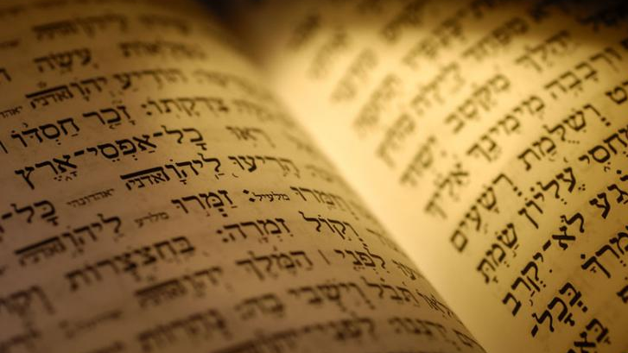
Schriftlezingen
Oude Testament:
Jesaja 11:1-10
Nieuwe Testament:
Openbaring 20:1-10

Slide 4
De ‘eschatologie’ en de ‘leer der bedelingen’ zijn theologisch gezien cruciaal
De Schrift verdeelt de tijd (hele periode vanaf schepping van Adam tot aan ‘nieuwe hemel en een nieuwe aarde’ - Openbaring 21:1) in zeven ongelijke perioden (dispensaties – dispensationalisme).
Ook wel bedelingen genoemd (rentmeesterschap, uitdeling), ‘eeuwen’ of dagen genoemd; bijv. ‘de dag van de Heer’ (Efeze 1:10; 2:7; 3:2).
Deze perioden worden in de Schrift afgebakend door: verandering in Gods manier van handelen met de mensheid, m.b.t. twee vraag-stukken: (1) de zonde en (2) de menselijke verantwoordelijkheid.

Slide 5
De ‘eschatologie’ en de ‘leer der bedelingen’:
Welke boodschap dienen wij te gehoorzamen?
Een bedeling kan beschouwd worden als een nieuwe toets (verantwoordelijkheid) voor de natuurlijke mens, en eindigt met oordeel. Wat vraagt God ons vandaag de dag? Wet of Genade?
Dit oordeel maakt duidelijk dat de mens in elke bedeling of dispensatie jammerlijk gefaald heeft.
Vijf van deze bedelingen of tijdperken zijn al voorbij; wij leven in de zesde bedeling (het einde ervan?), en hierna komt de zevende en laatste bedeling: het duizendjarig rijk.

Slide 6
Gods plan der eeuwen: de zeven bedelingen in de heilshistorische chronologie
Bedeling v/d onschuld : Schepping → Zondeval;
Bedeling van het geweten : Zondeval → Zondvloed;
Bedeling van het menselijk bestuur : Zondvloed → Babylonische spraak-verwarring (Noachitische wet);
Bedeling v/d Belofte : Abraham (ná spraakverwarring) → Mozaïsche Wet;
Bedeling v/d Wet : Instelling Mozaïsche Wet (Sinaï) → Dood Christus;
Bedeling v/d Genade : Opstanding Christus → Wederkomst Christus;
Bedeling van het Messiaanse Vrederijk of Duizendjarige rijk : Wederkomst → laatste oordeel (Jes. 11; Ez. 20:33-37; Op. 20:4-6 | Jes. 2:1-4; Hand. 15:15-18; Openb. 19:11-21).

Slide 7
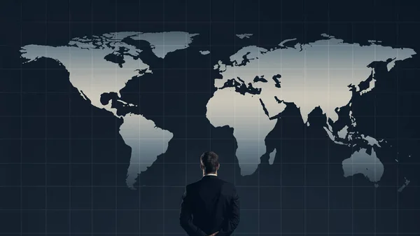
Het menselijk bestuur, een koninkrijk van mensen

Slide 8
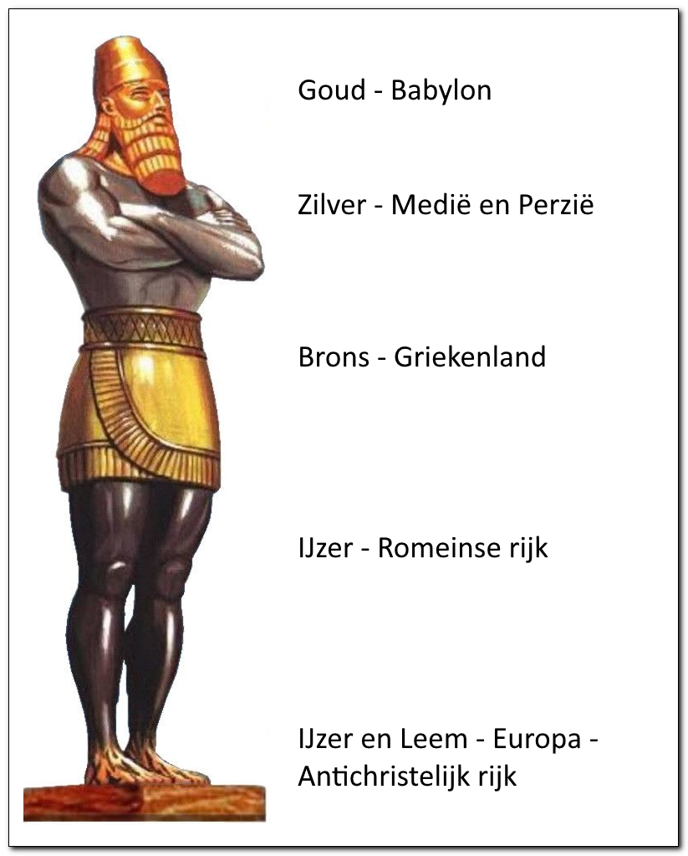
Hegemonie verschillende koninkrijken
Beeld droom Nebukadnezar
(Daniël 2:31-45)

Slide 9
God verwekt een eeuwig Koninkrijk nadat Hij het antichristelijke koninkrijk definitief vernietigd
Doch in de dagen van die koningen zal de God des hemels een Koninkrijk verwekken, dat in der eeuwigheid niet zal verstoord worden; en dat Koninkrijk zal aan geen ander volk overgelaten worden; het zal al die koninkrijken vermalen, en te niet doen, maar zelf zal het in alle eeuwigheid bestaan. Daarom hebt gij gezien, dat uit den berg een steen zonder handen afgehouwen is geworden, die het ijzer, koper, leem, zilver en goud vermaalde; de grote God heeft den koning bekend gemaakt, wat hierna geschieden zal; de droom nu is gewis, en zijn uitlegging is zeker.
- Daniël 2:44-45 SV

Slide 10
Het Koninkrijk in het
Oude Testament
Het Koninkrijk van God
Levi Shane Sminia

Slide 11
Chiliasme: letterlijk duizendjarig vrederijk
In het Oude Testament gaan de profetieën nooit verder dan het Duizendjarig Vrederijk;
Het Oude Testament vooral gericht is aan Israël.
In christelijke kringen is er overigens een officiële benaming voor het geloof in het Duizendjarig Vrederijk: het chiliasme.
‘Chilias’ is een afleiding van het Griekse woord ‘chilioi’ en betekent letterlijk duizendtal.

Slide 12
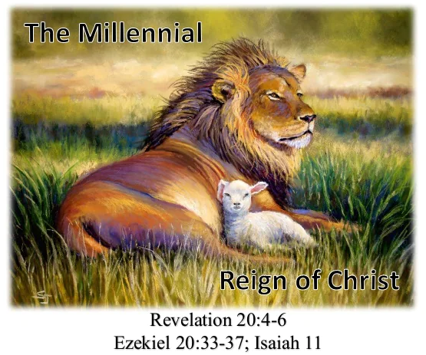
Millennium:
Duizendjarig, Messiaanse Vrederijk
En de wolf zal met het lam verkeren, en de luipaard bij den geitenbok nederliggen; en het kalf, en de jonge leeuw, en het mestvee te zamen, en een klein jongske zal ze drijven.
- Jesaja 11:6 SV

Slide 13
De Zoon des mensen verschijnt op de wolken van de hemel, met grote kracht en heerlijkheid
De discipelen zagen met eigen ogen dat Jezus in de hemel werd opgenomen. Maar Hij was nog niet weg of er stonden twee engelen die zeiden dat Hij weer terug komt (Handelingen 1:11).
Jezus had dit Zelf trouwens ook gezegd (Mattheüs 24:30) en haalde daarbij een tekst aan uit Zacharia 12:10*
Jezus zal Zich laten zien aan Zijn broers uit het volk Israël, net zoals Jozef dat deed bij zijn broers. Ook bedreef Israël rouw (Genesis 45:1-2).

Slide 14
De Joden keren terug naar Israël
Eén van de eerste dingen die Jezus zal doen bij Zijn wederkomst:
Eerst alle Joden die nog verspreid over de hele wereld leven, terugbrengen naar de berg Sion in Jeruzalem, Israël (Hosea 11:10,11; Mattheüs 24:31; Openbaring 14).
Bij Jezus’ tweede komst wordt satan van de aarde in de onderwereld geworpen, duizend jaar lang (Op. 20:1-3).

Slide 15
De twee opstandingen in de laatste tijd
In de lijn van Daniël 12:2 leren Jezus en Zijn volgelingen twee opstandingen; de opstanding van de rechtvaardigen (zij zullen regeren!) en de opstanding van de zondaars (Lukas 14:14 en Johannes 5:28-29).
Volgens Openbaring 20 zit er tijdsverschil tussen beide opstandingen, namelijk duizend jaar:
En ik zag de zielen van hen die onthoofd waren om het getuigenis van Jezus en om het Woord van God, die het beest en zijn beeld niet hadden aangebeden, die het merkteken niet ontvangen hadden op hun voorhoofd en op hun hand. En zij werden weer levend en gingen als koningen regeren met Christus, duizend jaar lang. Maar de overigen van de doden werden niet weer levend. – Openbaring 20:4-5

Slide 16
Bijbelse profetieën over het
Duizendjarig Vrederijk: kenmerken
Jeruzalem zal het centrum van de aarde zijn (Jes. 2:2; Ez. 38:12; Micha 4:1-5; Zacharia 14:16-19) en zal geroemd worden door alle volken (Jesaja 62:1-7; Jeremia 33:9; Zefanja 3:20; Psalmen 46:5-12).
Jezus zal heersen vanuit Jeruzalem; nieuwe Jeruzalem ‘zweeft’ boven de aarde (Luk. 1:33; Jes. 11:10; Zach. 2:10-11; Ez. 43:1-7; 1 Kor. 15:22-25; Hand. 1:6; Matt. 19:28).
Jezus zal zitten op de troon van David (Jer. 23:5; 30:9; 33:15-26; Ez. 34:23; 37:24; Hosea 3:5; Amos 9:11; Hand. 15:16,17; Lukas 1:32).
De rechtvaardigen heersen op aarde / in hemel; ‘Jakobsladder’.

Slide 17
Bijbelse profetieën over het
Duizendjarig Vrederijk: kenmerken
Israël zal verheerlijkt worden (Jesaja 60:15; Jeremia 33:9; vergelijk Lukas 2:32) en voor altijd wonen in zijn eigen land (Genesis 15:18; 1 Koningen 4:21; 2 Kronieken 9:26; Psalmen 72:8; Micha 7:12; Zacharia 9:10; Jesaja 60:21).
Er komt nog zonde voor; zondaars zullen echter sterven, i.t.t. de rechtvaardigen (Psalm. 101:3-8; vgl. Zefanja. 3:5; Jesaja 65:20).
De mensen die niet jaarlijks optrekken naar Jeruzalem om het Loofhuttenfeest te vieren, worden door een plaag getroffen (Zacharia 14:17-19).

Slide 18
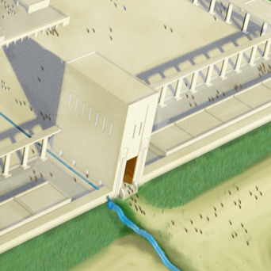
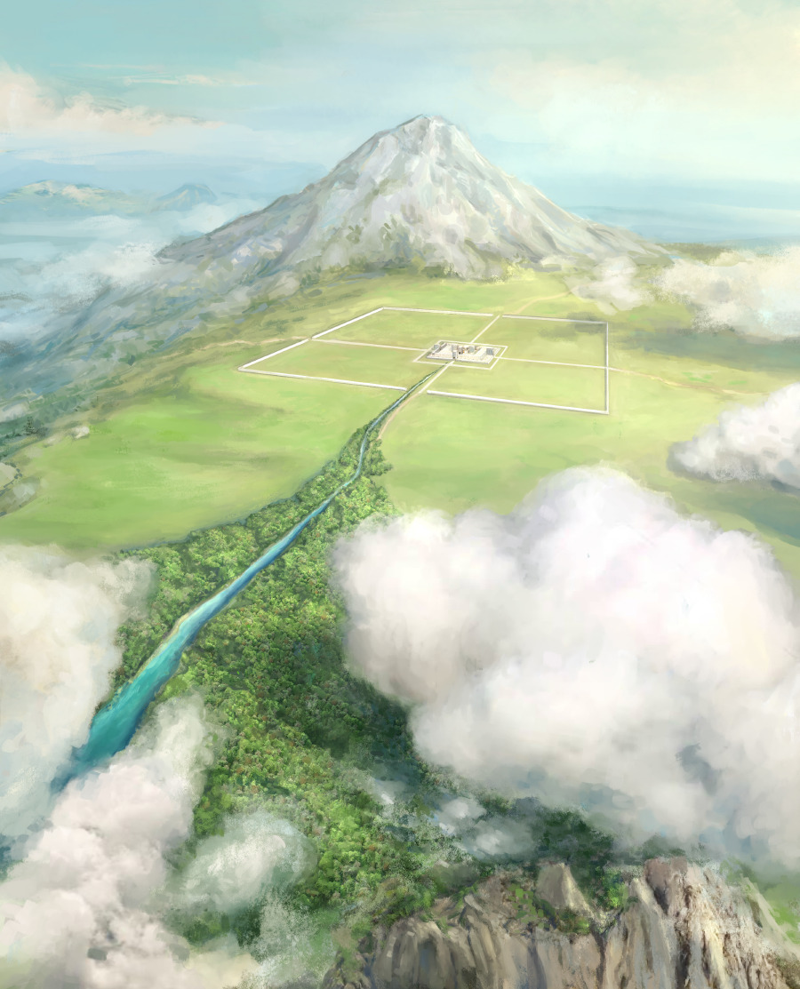
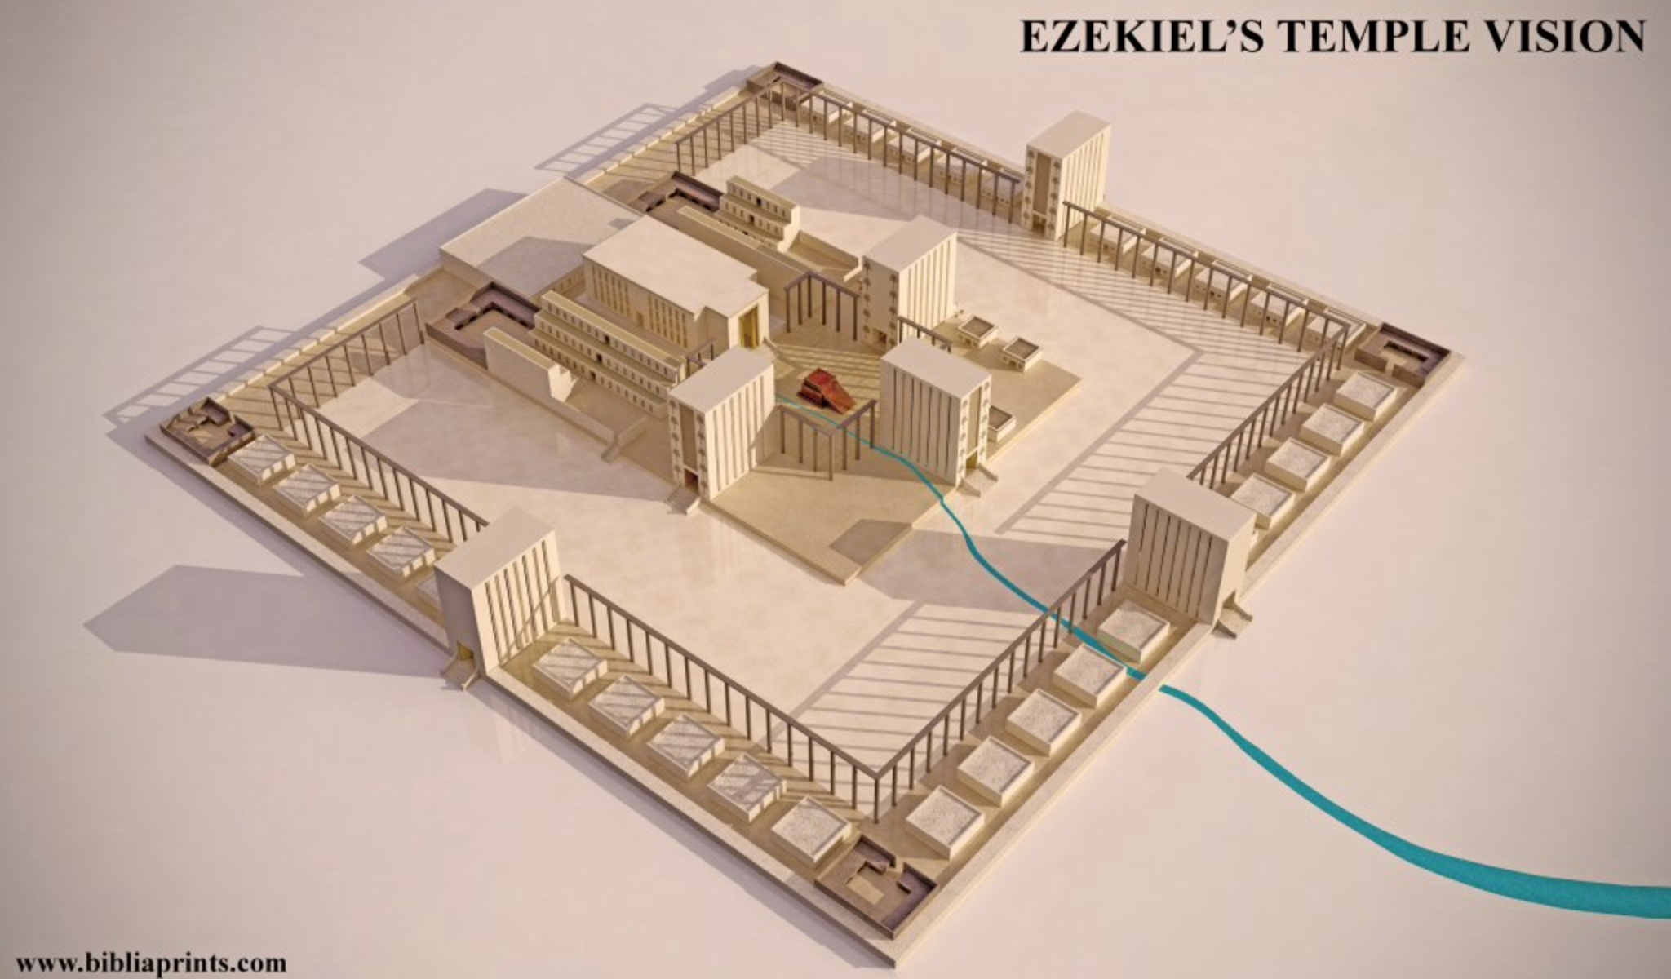
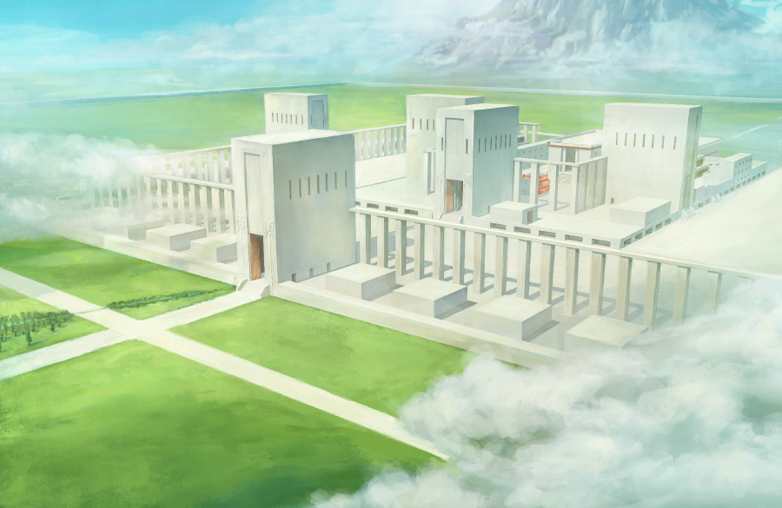
De tempelvisioenen van Ezechiël (Ezechiël 40-48)
Hoofdstuk 40-42: het visioen van de nieuwe tempel, de tempel vanbinnen én de priestervertrekken van de tempel;
Hoofdstuk 43-44: de heerlijkheid van God keert terug in de nieuwe tempel, de zonen van Zadok als dienaren van de nieuwe tempel;
Hoofdstuk 45-46: de verdeling van het land, het offer van de vorst;
Hoofdstuk 47: het heilige water uit de nieuwe tempel, de grenzen van het land;
Hoofdstuk 48: de nieuwe verdeling van het land, de poorten en de naam van de stad.

Slide 19
Gerechtigheid onder Gods heerschappij
Na deze laatste confrontatie (tweede oorlog Gog en Magog én Grote Witte Troon) zal God een nieuwe aarde scheppen.
In het Duizendjarig Vrederijk regeert de gerechtigheid, maar op de nieuwe aarde woont de gerechtigheid (2 Petrus 3:13; Jesaja 9:6; 32:1; 65:20; Psalmen 101:6-8; Zefanja 3:5).
In het duizendjarig vrederijk heerste de gerechtigheid nog door macht (Jesaja 32:1; 60:17), op de nieuwe aarde kunnen de heiligen simpelweg niet meer zondigen.

Slide 20
Het Koninkrijk in het
Oude Testament
Het Koninkrijk van God
Levi Shane Sminia

